Slide 1
Stupka Bogdan Sylvestrovych
27. August 1941 in Kulykiw
† 22. Juli 2012 in Kiew

Slide 2
Biografie
Schauspieler geboren 27. August 1941 in das Dorf. Kulikov in Lviv, die damals unter der deutschen Besatzung war und in dem Distrikt Galizien im Generalgouvernement entfernt.
Gewöhnt an Szenen seiner Familie: Sein Vater sang im Chor der L'Opera, war der Bruder meiner Mutter in der gleichen Solistin und Tante - die wichtigsten Begleiter.
Hinter den Kulissen des Theaters Bogdan Stupka gesehen und gehört von vielen berühmten Sängerinnen der Nachkriegszeit, darunter Ivan Koslowski und Sergei Lemeshev.

Slide 3
Werdegang
Stupka trat in über hundert Film- und über fünfzig Theaterrollen auf. Er war Träger der Auszeichnungen Volkskünstler der UdSSR und Verdienter Künstler der Ukraine sowie des ukrainischen Taras-Schewtschenko-Nationalpreises. Am 23. August 2011 wurde ihm zudem der Titel Held der Ukraine verliehen. Von 1999 bis 2001 war Stupka Kulturminister der Ukraine.Danach leitete er da sAkademische Ukrainische Dramatische Nationaltheater „Iwan Franko“ in Kiew.

Slide 4
Sterben
22. Juli 2012 Bogdan Stupka nach langer Krankheit am einundsiebzigsten Lebensjahr starb um 6:45 im Krankenhaus "Feofaniya" . 24. Juli 2012 im Theater nach Ivan Franko Zeremonie Abschied von dem Schauspieler benannt. Nach seinem Sohn, Ostap, Todesursache war ein Herzinfarkt gegen Knochenkrebs gestartet.
Bogdan Stupka würde eines Tages mit seiner Mutter Maria Stupka, der am Abend des 23. bis 24. JULI 2007 übergeben sterben.
Begraben in Kiew Baikove Friedhof

Slide 5
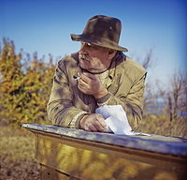
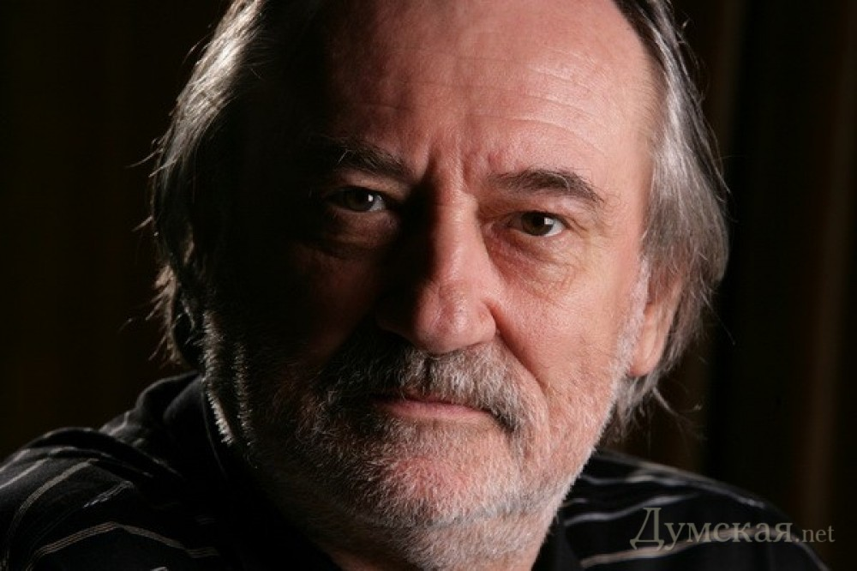

Slide 6
